Slide 1
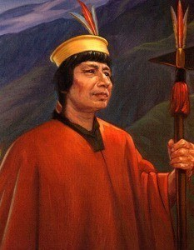
Rebeliones en el siglo XVII
Participantes:
Naim nuñez , felix garcia, Alejandro perez, diego Castañeda, fabio tejada, Jorge gines
PROFESOR:
JOSE LUIS FLORES GALLEGO
CURSO:
CIENCIAS SOCIALES

Slide 2
DEFINICIÓN
Rebelión: Levantamiento contra una autoridad o un gobierno, en especial cuando se realiza con el fin de derrocarlo y sustituirlo por otro.
¿Que eran las rebeliones indígenas?
Fueron movimientos de insurrección principalmente de campesinos (indígenas), contra el
sistema de explotación y la corrupción de la administración española.

Slide 3
índice
INTRODUCCIÓN.
CAUSAS
REBELIONES INDIGENAS
- MOVIMIENTO DE RESISTENCIA AMAZONICA
LA SUBLEVACIÓN DE LOS CASIQUES TOROTE
- MOVIMIENTO DE RESISTENCIA ANDINA
REBELION DE JUAN SANTOS ATAHUALPA
REBELION DE TUPAC AMARU
1) FASE QUECHUA
2) FASE AIMARA
3) FASE DE PROLONGACIÓN

Slide 4
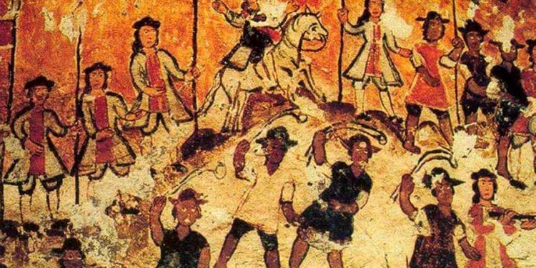
Introducción
Durante el virreinato, los motines y alzamientos tanto de indígenas como de esclavos, eran tan constantes que a veces se hacían a diario. Contrariamente a lo que se creo, los tiempos de la colonia eran agitados y así quedó registrado en las crónicas virreinales
Imagen 1: rebeliones indígenas.

Slide 5
CAUSAS
Supresión de los corregimientos.
Supresión de los repartos mercantiles.
Anulación de los obrajes por la mita de Potosí.
Estuvo en contra de las medidas fiscales de Areche.
Pidió la creación de la Audiencia del Cusco.
La creación del virreinato del Río de La Plata que separo Charcas y limitó el comercio tradicional.

Slide 6
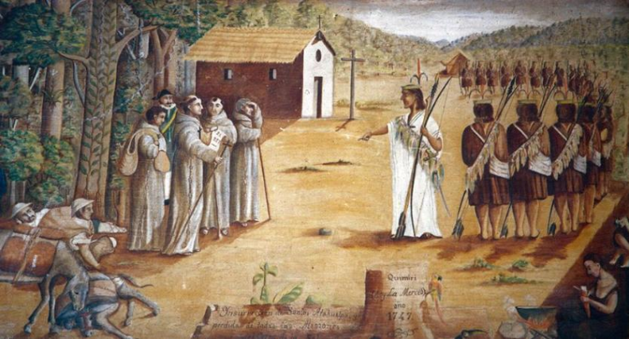
Rebeliones indígenas
Movimiento de Resistencia Amazónica
Los indígenas de la región amazónica resistieron a la penetración colonial española con más éxito que la región andina. Desde el siglo XVI los nativos amazónicos organizaron sucesivos ataques y rebeliones contra las invasiones militares y los puestos misionales.
Imagen 2: resistencia amazónica.

Slide 7
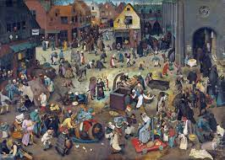
La sublevación de los caciques Torote (1724 - 1737)
- Gobernantes: José Antonio de Mendoza Camaño y Sotomayor, Marquéz de Villa García y José Antonio Manso de Velasco, Conde de Superunda.
- Su cuartel general fue el “Cerro de la Sal”, lugar al que acudían los selváticos para proveerse de ese producto.
Imagen 4: sublevación de los caciques.

Slide 8
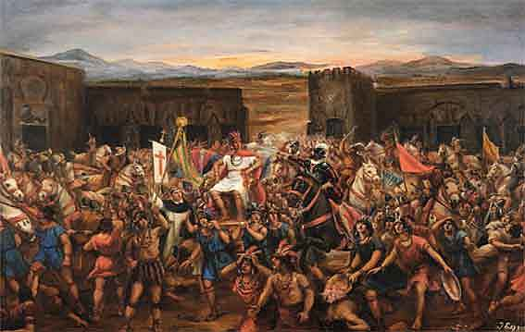
Rebeliones indígenas
2) Movimiento de Resistencia Andina:
El espacio andino tenía un valor estratégico mas alto que el amazónico para el sistema colonial europeo. Por lo tanto se puede considerar que la resistencia andina tuvo más importancia que la Resistencia Amazónica.
Imagen 3: resistencia andina.

Slide 9
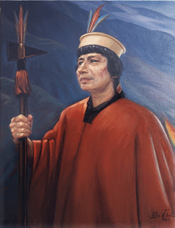
Rebelión de Juan Santos Atahualpa (1742- 1755)
Sublevó a los indios del Enorme pajonal contra las misiones franciscanas del área en 1742. Los indios de la selva aguantaron devastadores epidemias entre 1709 y 1737, que llegaron con los misioneros y provocaron un consecuente rechazo hacia ellos.
Imagen 5: Juan Santos Atahualpa

Slide 10
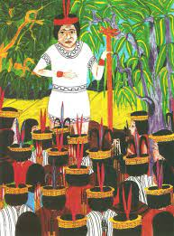
Rebelión de Juan Santos Atahualpa (1742- 1755)
Para Juan Santos, el planeta se dividía en 3 reinos soberanos: España, para los españoles; África, para los de África; y América, para los indios, mestizos y criollos. No obstante, en medio de las huestes de indios y mestizos, hubo además negros y zambos. La selva central se ha convertido para todos ellos en una región de refugio.
Al final, en 1752, este deja la ceja de selva y se reúne en eludir que el desplazamiento se expanda
Imagen 6: enseñanzas a indios.

Slide 11
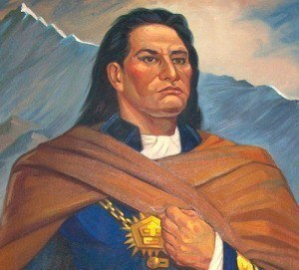
La rebelión de Túpac amaru iI
Fue la primera gran revolución acontecida dentro del proceso emancipador que tuvo lugar en el virreinato del Perú y significó un precedente para las guerras de independencia que emergerían en América a inicios del siglo XIX. Originada como reacción a la imposición de las Reformas borbónicas en las colonias españolas en América.
Imagen 7: Tupac Amaru II

Slide 12
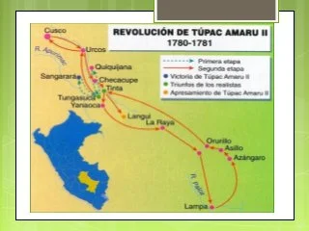
La rebelión de Tupac amaru ii
FASE QUECHUA (Cusqueña).- Desde noviembre de 1780 hasta mayo de 1781, con su centro rebelde: Tungasuca. Hasta la prisión y muerte de Túpac Amaru II.
Fue la más simbólica y trascendente por lo que desató, más que por lo que logró. Empezó con la captura y muerte del corregidor de Tinta, Antonio de Arriaga, en noviembre de 1780.
Imagen 8: mapa de rebeliones de Tupac Amaru II

Slide 13
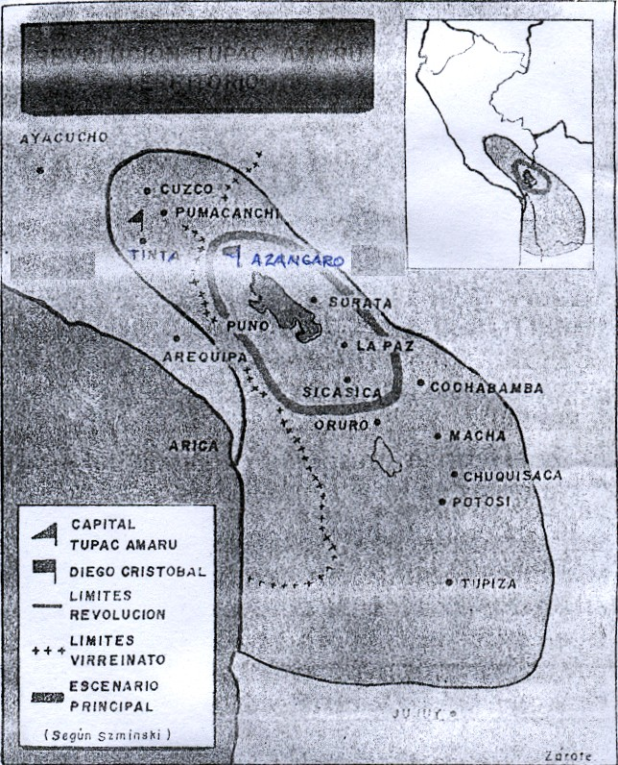
LA rebelión de Tupac amaru ii
B. FASE AIMARA.- Se desarrolló entre marzo y octubre de 1781, con su centro rebelde: Alto Perú (Puno) – La Paz. Dirigido por Diego Cristóbal Túpac Amaru, Túpac Catarí (Julián Vilca Apaza).
Se desarrollo en Puno, una zona tradicionalmente aimara que se había ido convirtiendo en quechua y que funcionaba como enlace entre el Cuzco y La Paz.
Imagen 9: mapa de las zonas abarcadas.

Slide 14
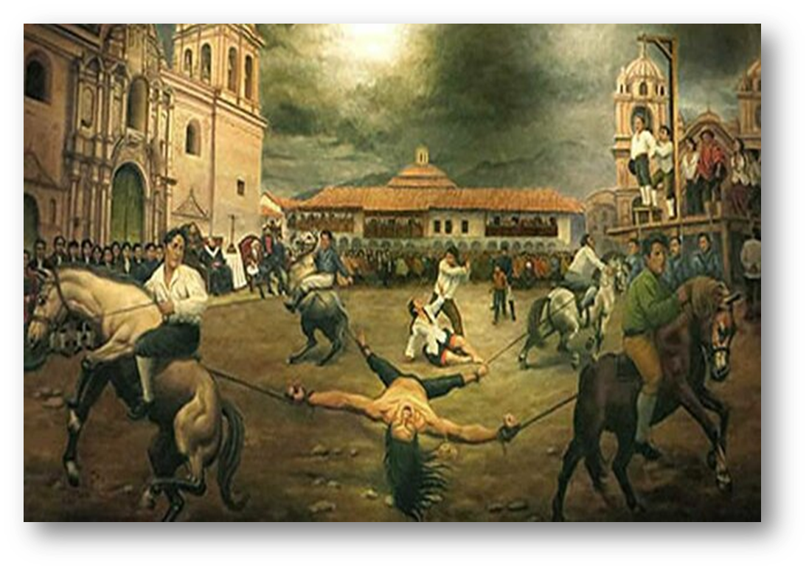
La rebelión de Túpac amaru ii
FASE DE PROLONGACIÓN.- Se desarrolló desde Octubre de 1781 a 1782 con su centro rebelde en el Alto Perú.
Diego Cristóbal, desde Azángaro, y Andrés Túpac Amaru, ya en territorio aimara, juntan sus fuerzas con el jefe de los aimaras, Túpac Catarí. La ciudad de La Paz fue dos veces cercada, se dominaron pueblos estratégicos y la guerra se prolongó hasta noviembre de 1781. Luego de sucesivas derrotas, la ejecución de Túpac Catarí y del reforzamiento militar español, el viejo líder Diego Cristóbal firma un armisticio en Sicuani en 1782.
Imagen 10: ejecución de Tupac Amaru II

Slide 15
Mapa de las rebeliones

Slide 16
consecuencias
Supresión de los corregimientos, reemplazados por las intendencias.
Durante la rebelión, Areche suprimió el reparto de mercancías.
Se estableció la Audiencia del Cuzco.
Se prohibió la lectura de los Comentarios Reales, la confección de genealogías y las representaciones alusivas al pasado inca.
Se genero en los criollos un miedo al movimiento de la masa indígena.
Se suprimió la enseñanza del Quechua en la Universidad de San Marcos.

Slide 17
CONCLUSIONES DE INTEGRANTES
Naim Nuñez: Las rebeliones fueron los esfuerzos que realizaron los indígenas para liberase de la explotación que les estaban realizando, los cuales daban batalla por su astucia, pero lamentablemente no fue suficiente para la gran tecnología de los españoles.
Alejandro Pérez: Las rebeliones indígenas del período colonial se producen por diversas motivaciones que se pueden englobar en la imposición de un sistema económico y social que había quebrado las antiguas estructuras nativas. La resistencia germina cuando el aborigen decide rechazar dichas imposiciones por la fuerza de las armas.
Felix Garcia: En mi opinión las rebeliones indígenas sirvieron para reorganizar la forma de gobierno mandatorio de los españoles en el Virreinato, ya que las rebeliones sirvieron para formar la Audiencia de Cusco y otros elementos gubernamentales que brindan un mejor trato para los indígenas.
Diego Castañeda: La sublevación indígena tuvo objetivos de alcanzar cambios profundos en lo político, económico y social; establecer el gobierno de Túpac Amaru, suprimir las pensiones a las que estaban sometidos y apropiarse, para el común, de haciendas, minas e ingenios, arrasar con la Villa y con sus pobladores.
Jorge Gines: En conclusión los movimientos de rebelión indígenas fueron importante para lograr la supresión y facilitación de comercio entre los indígenas pero la falta de recursos y las divisiones afectaron la lucha otorgando el triunfo al poder colonial
Fabio Tejada: Podemos concluir que las revoluciones fueron un medio de impulso por parte de los indígenas, para intentar acabar el régimen de abuso de los corregidores , que les daba diferencias en distintos ámbitos, resaltando la diferencia económica.

Slide 18
LINKOGRAFIA
https://www.cusco.gob.pe/bmc/la-rebelion-de-tupac-amaru-y-el-bicentenario/
https://raco.cat/index.php/BoletinAmericanista/article/view/120216
https://dbe.rah.es/biografias/10481/juan-santos-atahualpa
https://historiaperuana.pe/periodo-colonial/virreinato/rebeliones-indigenas#:~:text=Las%20principales%20causas%20de%20las,esperaba%20el%20retorno%20del%20Inca

